Slide 1
MOEA/D仿真结果汇报
答辩人：沈正圆

Slide 2
目录 CONTENTS
第一部分
文献综述
第二部分
算法框架
第三部分
仿真结果
第四部分
存在问题

Slide 3
第一部分
文献综述

Slide 4
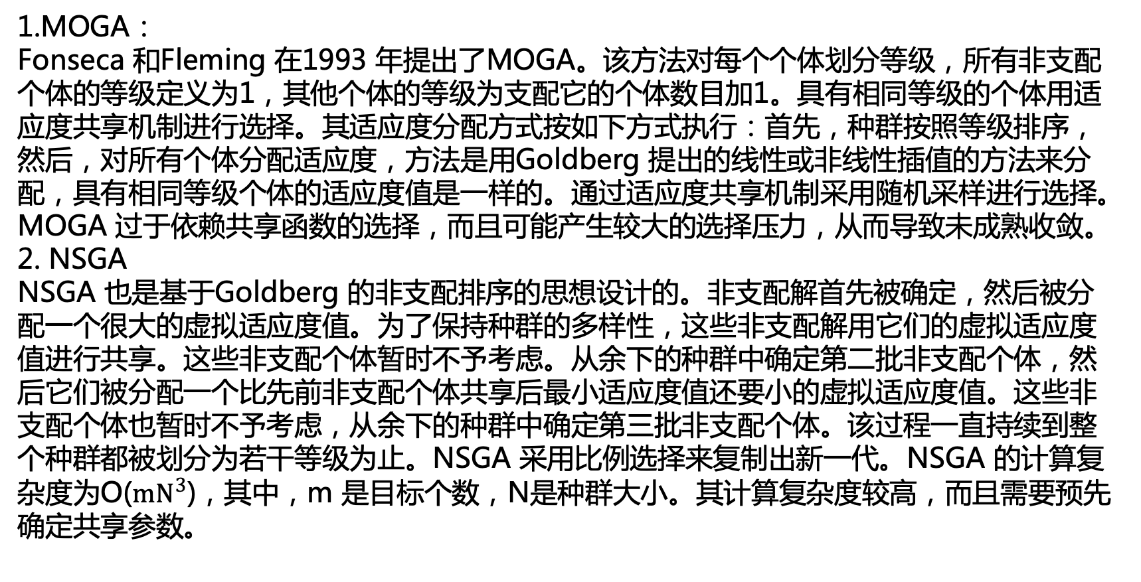
第一部分 文献综述
进化多目标优化的主要算法：
1.MOGA：
Fonseca 和Fleming 在1993 年提出了MOGA。该方法对每个个体划分等级，所有非支配个体的等级定义为1，其他个体的等级为支配它的个体数目加1。具有相同等级的个体用适应度共享机制进行选择。其适应度分配方式按如下方式执行：首先，种群按照等级排序，然后，对所有个体分配适应度，方法是用Goldberg 提出的线性或非线性插值的方法来分配，具有相同等级个体的适应度值是一样的。通过适应度共享机制采用随机采样进行选择。MOGA 过于依赖共享函数的选择，而且可能产生较大的选择压力，从而导致未成熟收敛。
2. NSGA
NSGA 也是基于Goldberg 的非支配排序的思想设计的。非支配解首先被确定，然后被分配一个很大的虚拟适应度值。为了保持种群的多样性，这些非支配解用它们的虚拟适应度值进行共享。这些非支配个体暂时不予考虑。从余下的种群中确定第二批非支配个体，然后它们被分配一个比先前非支配个体共享后最小适应度值还要小的虚拟适应度值。这些非支配个体也暂时不予考虑，从余下的种群中确定第三批非支配个体。该过程一直持续到整个种群都被划分为若干等级为止。NSGA 采用比例选择来复制出新一代。NSGA 的计算复杂度为O($mN^{3}$)，其中，m 是目标个数，N是种群大小。其计算复杂度较高，而且需要预先确定共享参数。

Slide 5
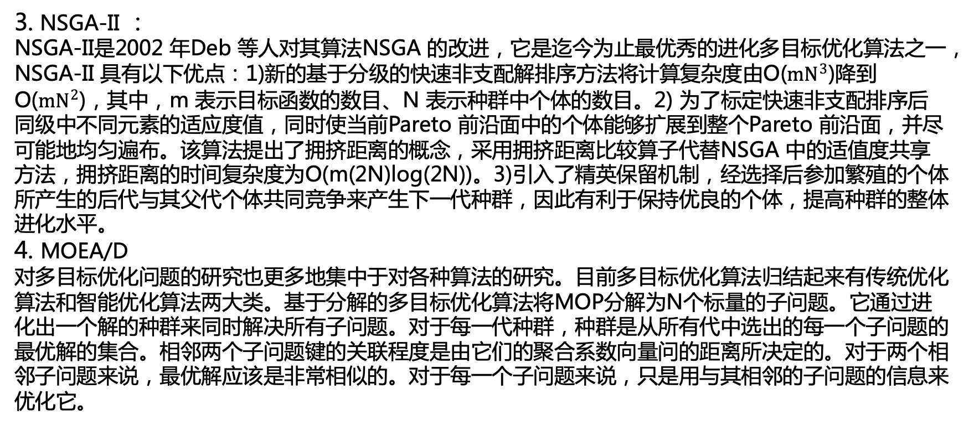
第一部分 文献综述
进化多目标优化的主要算法：
3. NSGA-II ：
NSGA-II是2002 年Deb 等人对其算法NSGA 的改进，它是迄今为止最优秀的进化多目标优化算法之一，NSGA-II 具有以下优点：1)新的基于分级的快速非支配解排序方法将计算复杂度由O($mN^{3}$)降到O($mN^{2}$)，其中，m 表示目标函数的数目、N 表示种群中个体的数目。2) 为了标定快速非支配排序后同级中不同元素的适应度值，同时使当前Pareto 前沿面中的个体能够扩展到整个Pareto 前沿面，并尽可能地均匀遍布。该算法提出了拥挤距离的概念，采用拥挤距离比较算子代替NSGA 中的适值度共享方法，拥挤距离的时间复杂度为O(m(2N)log(2N))。3)引入了精英保留机制，经选择后参加繁殖的个体所产生的后代与其父代个体共同竞争来产生下一代种群，因此有利于保持优良的个体，提高种群的整体进化水平。
4. MOEA/D
对多目标优化问题的研究也更多地集中于对各种算法的研究。目前多目标优化算法归结起来有传统优化算法和智能优化算法两大类。基于分解的多目标优化算法将MOP分解为N个标量的子问题。它通过进化出一个解的种群来同时解决所有子问题。对于每一代种群，种群是从所有代中选出的每一个子问题的最优解的集合。相邻两个子问题键的关联程度是由它们的聚合系数向量问的距离所决定的。对于两个相邻子问题来说，最优解应该是非常相似的。对于每一个子问题来说，只是用与其相邻的子问题的信息来优化它。

Slide 6
第二部分
算法框架

Slide 7
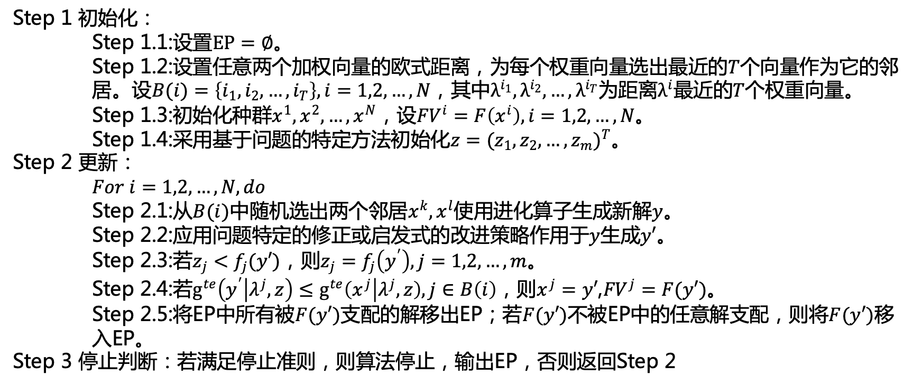
第二部分 算法框架
Step 1 初始化：
Step 1.1:设置$EP=∅$。
Step 1.2:设置任意两个加权向量的欧式距离，为每个权重向量选出最近的$T$个向量作为它的邻 居。设$B(i)=\left\{i_{1},i_{2},…,i_{T}\right\},i=1,2,…,N$，其中$λ^{i_{1}},λ^{i_{2}},…,λ^{i_{T}}$为距离$λ^{i}$最近的$T$个权重向量。
Step 1.3:初始化种群$x^{1},x^{2},…,x^{N}$，设${FV}^{i}=F\left(x^{i}\right),i=1,2,…,N$。
Step 1.4:采用基于问题的特定方法初始化$z={(z_{1},z_{2},…,z_{m})}^{T}$。
Step 2 更新：
$For i=1,2,…,N,do$
Step 2.1:从$B(i)$中随机选出两个邻居$x^{k},x^{l}$使用进化算子生成新解$y$。
Step 2.2:应用问题特定的修正或启发式的改进策略作用于$y$生成$y′$。
Step 2.3:若$z_{j}<f_{j}(y′)$，则$z_{j}=f_{j}\left(y^{′}\right),j=1,2,…,m$。
Step 2.4:若$g^{te}\left(y^{′} | λ^{j},z\right)≤g^{te}\left(x^{j} | λ^{j},z\right),j∈B\left(i\right)$，则$x^{j}=y′$,${FV}^{j}=F(y′)$。
Step 2.5:将EP中所有被$F(y′)$支配的解移出EP；若$F(y′)$不被EP中的任意解支配，则将$F(y′)$移 入EP。
Step 3 停止判断：若满足停止准则，则算法停止，输出EP，否则返回Step 2

Slide 8
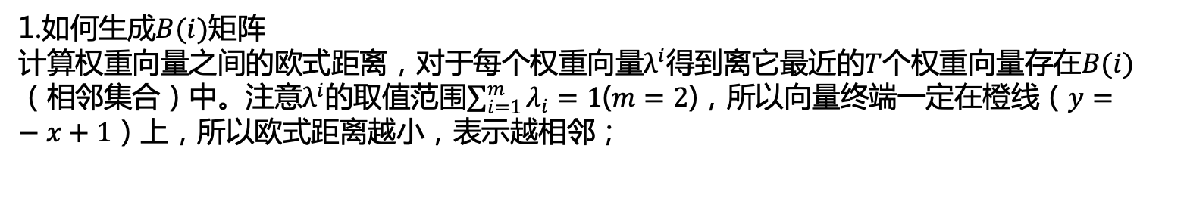
第二部分 算法框架
关键步骤：
1.如何生成$B(i)$矩阵
计算权重向量之间的欧式距离，对于每个权重向量$λ^{i}$得到离它最近的$T$个权重向量存在$B(i)$（相邻集合）中。注意$λ^{i}$的取值范围$\sum_{i=1}^{m}{λ_{i}=1}$($m=2$)，所以向量终端一定在橙线（$y=−x+1$）上，所以欧式距离越小，表示越相邻；

Slide 9
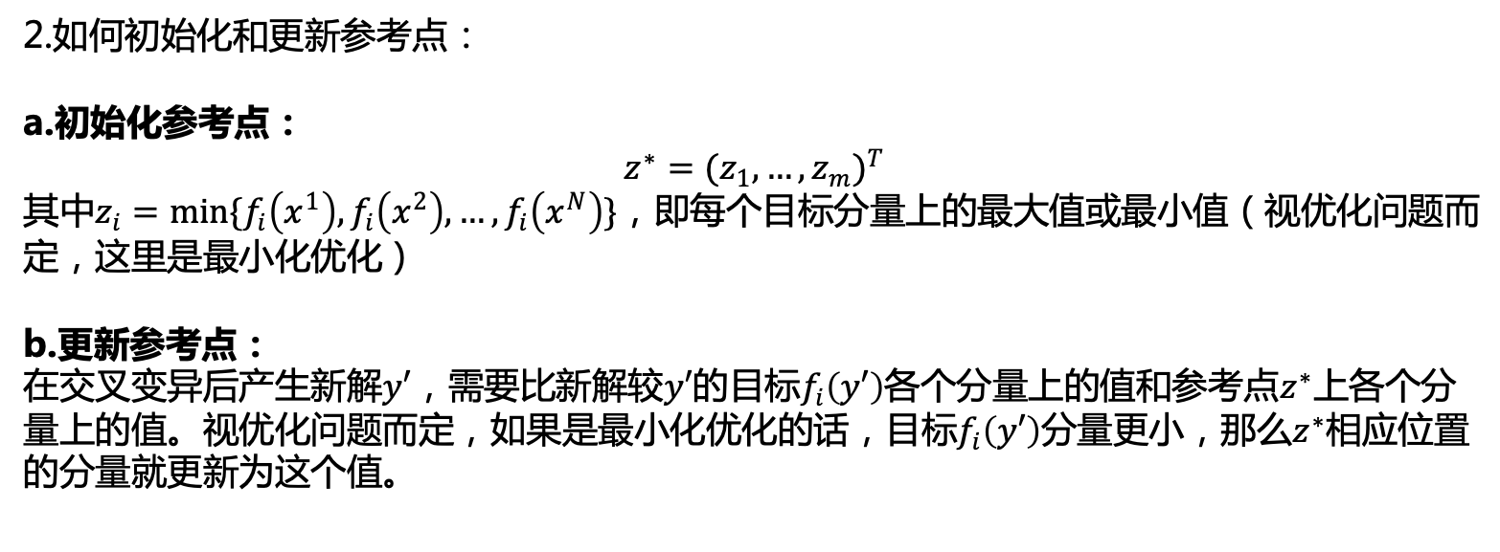
第二部分 算法框架
关键步骤：
2.如何初始化和更新参考点：
a.初始化参考点：
$$z^{∗}={(z_{1},…,z_{m})}^{T}$$
其中$z_{i}=min\{f_{i}\left(x^{1}\right),f_{i}\left(x^{2}\right),…,f_{i}\left(x^{N}\right)\}$，即每个目标分量上的最大值或最小值（视优化问题而定，这里是最小化优化）
b.更新参考点：
在交叉变异后产生新解$y′$，需要比新解较$y′$的目标$f_{i}\left(y′\right)$各个分量上的值和参考点$z^{∗}$上各个分量上的值。视优化问题而定，如果是最小化优化的话，目标$f_{i}\left(y′\right)$分量更小，那么$z^{∗}$相应位置的分量就更新为这个值。

Slide 10
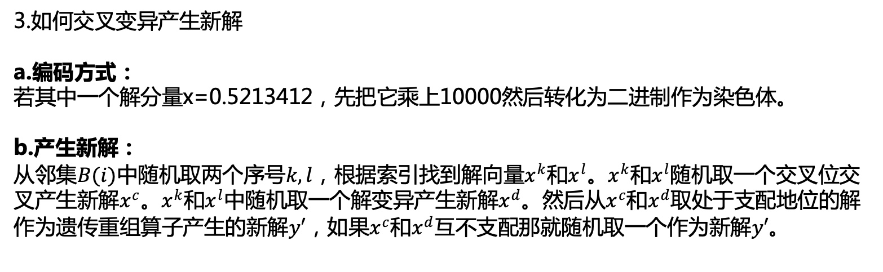
第二部分 算法框架
关键步骤：
3.如何交叉变异产生新解
a.编码方式：
若其中一个解分量x=0.5213412，先把它乘上10000然后转化为二进制作为染色体。
b.产生新解：
从邻集$B(i)$中随机取两个序号$k,l$，根据索引找到解向量$x^{k}$和$x^{l}$。$x^{k}$和$x^{l}$随机取一个交叉位交叉产生新解$x^{c}$。$x^{k}$和$x^{l}$中随机取一个解变异产生新解$x^{d}$。然后从$x^{c}$和$x^{d}$取处于支配地位的解作为遗传重组算子产生的新解$y′$，如果$x^{c}$和$x^{d}$互不支配那就随机取一个作为新解$y′$。

Slide 11
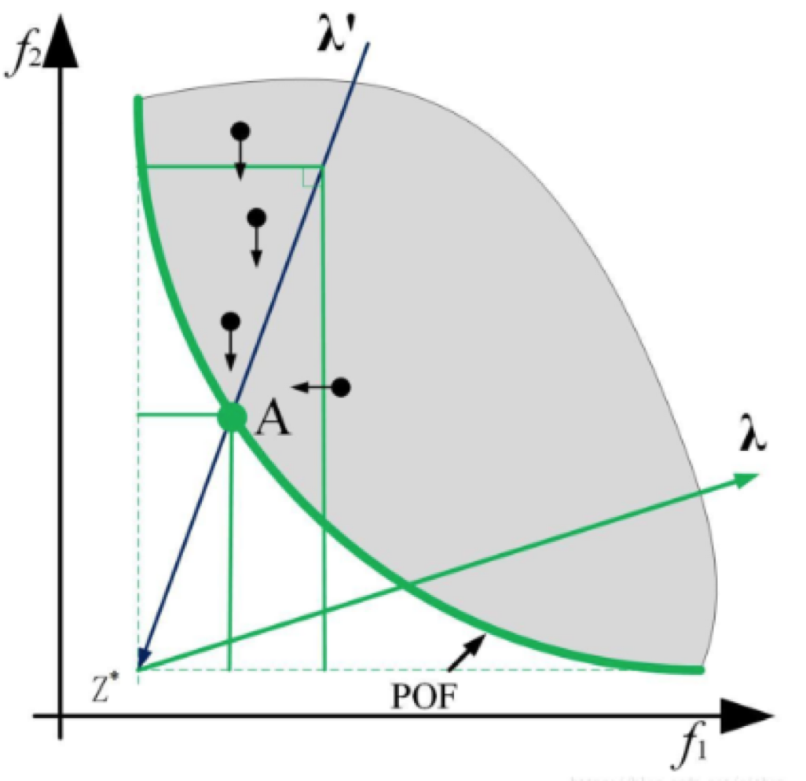

第二部分 算法框架
关键步骤：
4.如何更新邻域$B(i)$的：
遍历邻域中的每个权重向量$λ^{i}$，如果新解$y′$在邻居算出来的目标离基准点比子问题原来的解更近，则更新原来的解。

Slide 12
第三部分
仿真结果

Slide 13
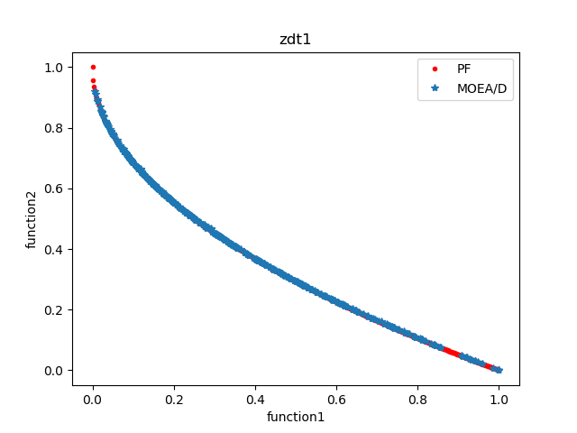
第三部分 仿真结果

Slide 14
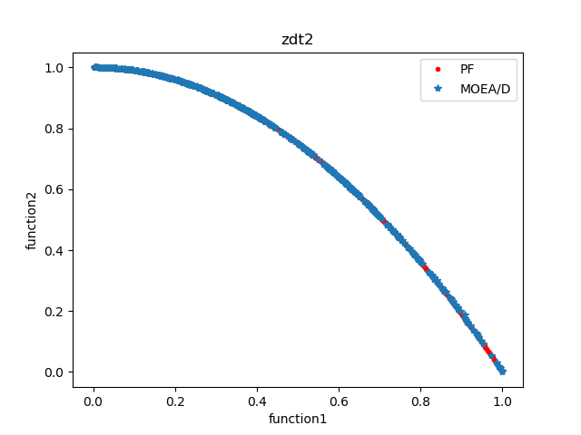
第三部分 仿真结果

Slide 15
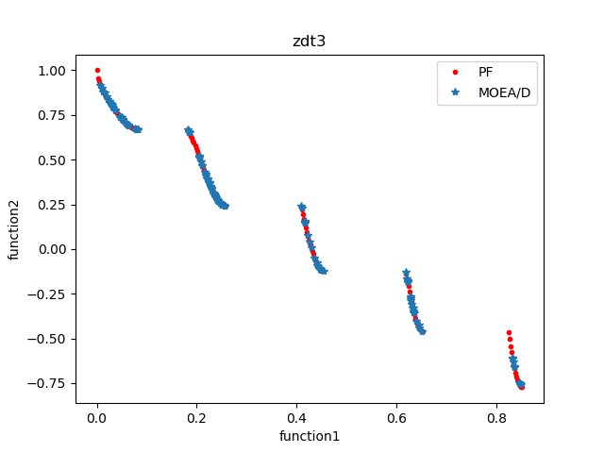
第三部分 仿真结果

Slide 16
第四部分
存在问题

Slide 17
第四部分 存在问题
1.如果子问题划分太多，在计算B(i)时耗时很大，计算邻居子问题时间复杂度太高
2.外部种群EP越来越大时，计算速度明显下降
3.在测试函数ZDT3上，分布不够均匀，不知道错误原因在哪

Slide 18
谢谢观看

